Slide 1
你是吃chī货huò吗？
什么是吃chī货huò？
吃货: 一直喜欢吃吃吃，最喜欢吃好吃的东西。

Slide 2
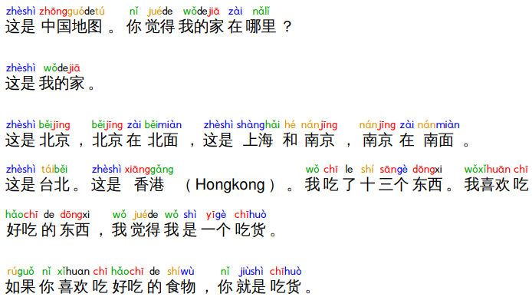
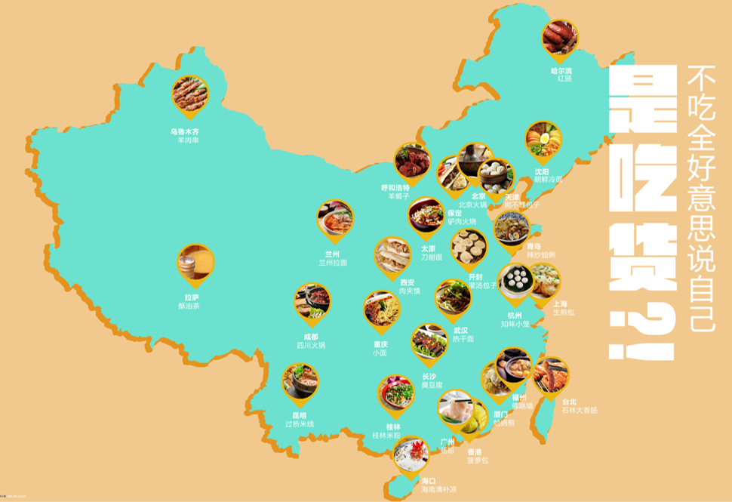
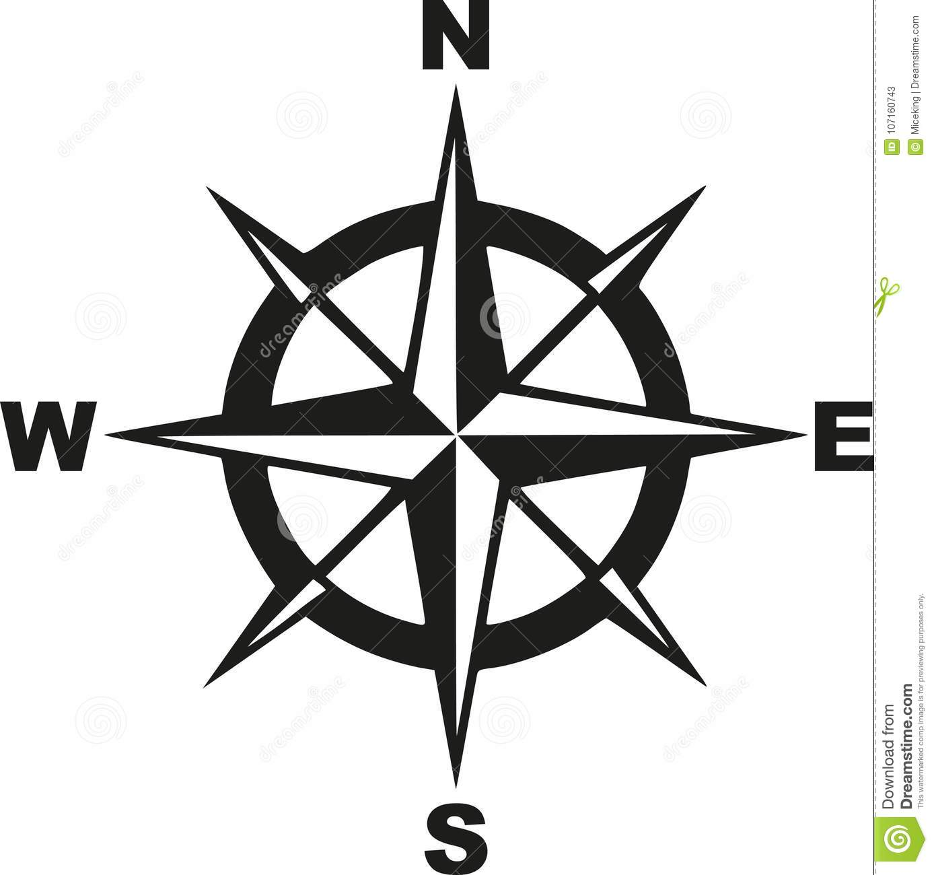
这是中国地图。你觉得我的家在哪里？
这是我的家。
这是北京，北京在北面，这是上海和南京，南京在南面。
这是台北。这是香港（Hongkong）。我吃了十三个东西。我喜欢吃好吃的东西，我觉得我是一个吃货。
如果你喜欢吃好吃的食物，你就是吃货。

Slide 3
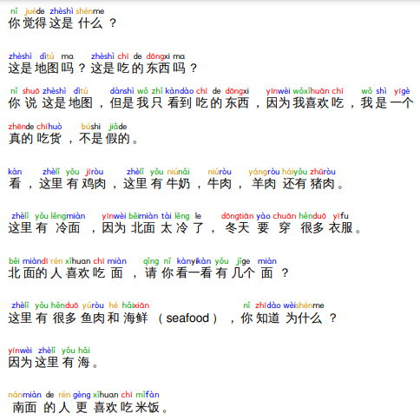
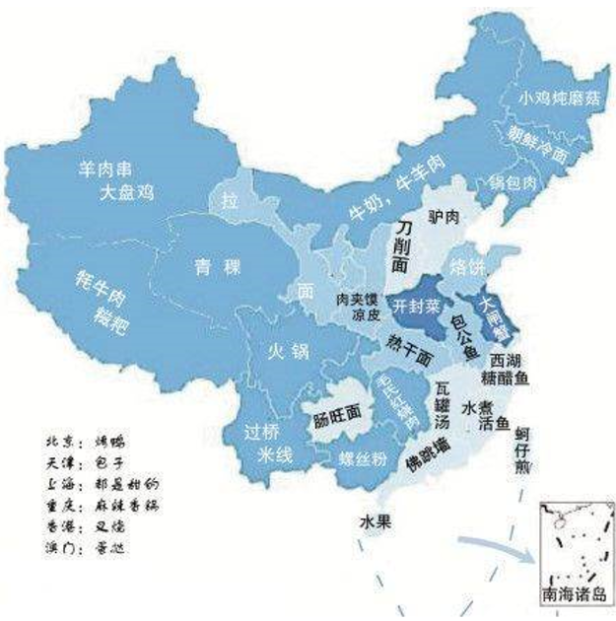
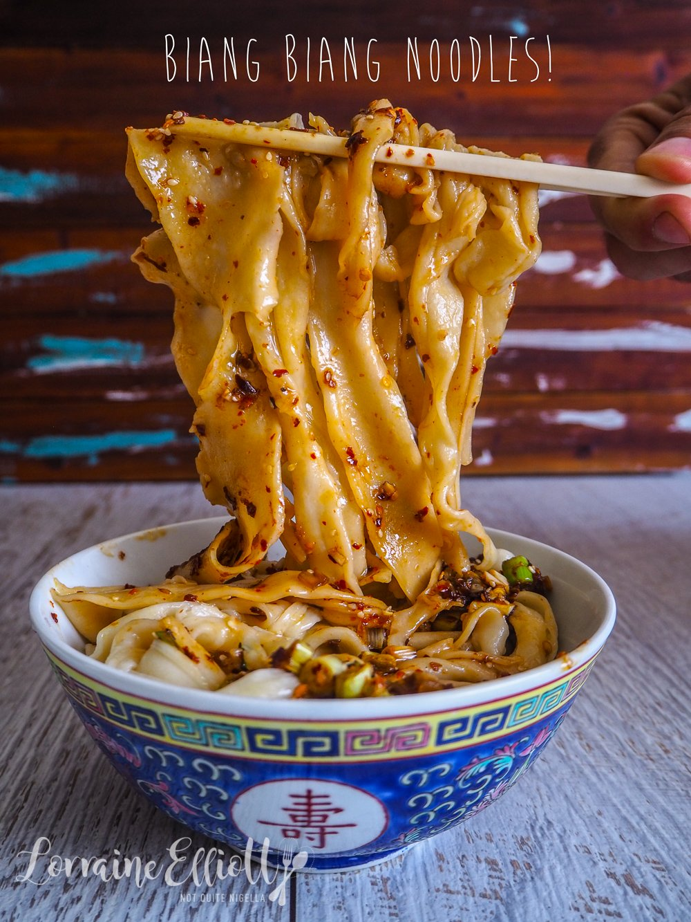
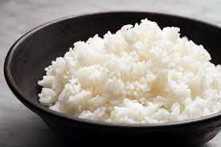
你觉得这是什么？
这是地图吗？这是吃的东西吗？
你说这是地图，但是我只看到吃的东西，因为我喜欢吃，我是一个真的吃货，不是假的。
看，这里有鸡肉，这里有牛奶，牛肉，羊肉还有猪肉。
这里有冷面，因为北面太冷了，冬天要穿很多衣服。
北面的人喜欢吃面，请你看一看有几个面？
这里有很多鱼肉和海鲜（seafood），你知道为什么？
因为这里有海。
南面的人更喜欢吃米饭。

Slide 4
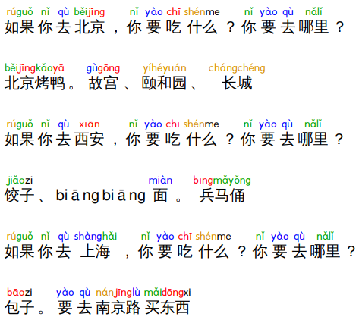
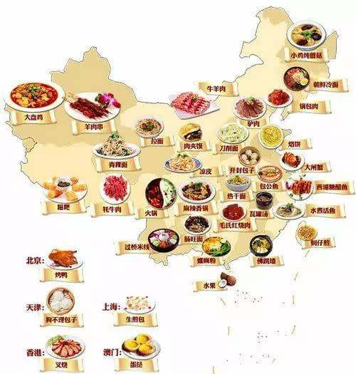
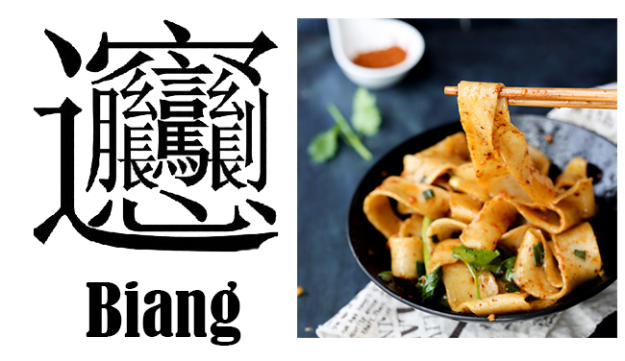
如果你去北京，你要吃什么？你要去哪里？
北京烤鸭。故宫、颐和园、长城
如果你去西安，你要吃什么？你要去哪里？
饺子、biāng biāng面。 兵马俑
如果你去上海，你要吃什么？你要去哪里？
包子。要去南京路买东西

Slide 5
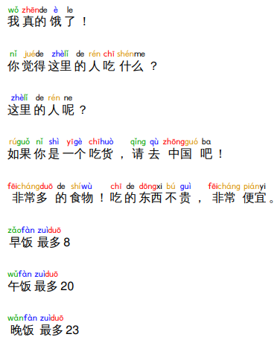
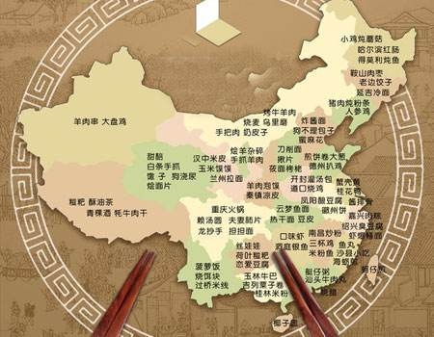
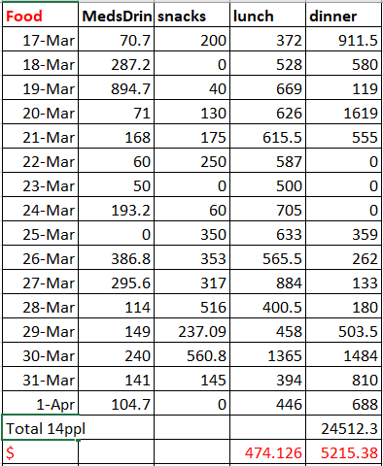
我真的饿了！
你觉得这里的人吃什么？
这里的人呢？
如果你是一个吃货，请去中国吧！
非常多的食物！吃的东西不贵，非常便宜。
早饭最多8
午饭最多20
晚饭最多23

